Slide 1
I Fondamenti della leadership contemporanea
Modulo 1
This project has been funded with support from the European Commission. This publication [communication] reflects the views only of the author, and the Commission cannot be held responsible for any use, which may be made of the information contained therein.

Slide 2

BENVENUTI IN SHINE
Il Progetto SHINE www.shineproject.eu fornisce alle donne le conoscenze e i comportamenti necessari per passare con fiducia e successo a ruoli di leadership nel loro posto di lavoro nel terzo settore/comunità.
Le risorse educative aperte SHINE Strengthening Female Community Leaders sono state accuratamente progettate per essere utilizzate da organizzazioni di formazione professionale in tutta Europa e consegnate alle donne del terzo settore.

Slide 3
CONTENUTI DEL MODULO 1
01
Comprendere il contesto
Gli allievi/e scopriranno perché è importante conoscere la leadership con risultati di successo nel loro settore. Impareranno a conoscere i tipi di leadership, esamineranno le abilità e i tratti necessari per la leadership e guarderanno a come la leadership viene fatta nella comunità e nell'ambiente delle ONG.
Le tattiche di comunicazione saranno insegnate verso la fine del modulo, concludendo con i ben noti esempi di leader donne e gli apprendimenti che mostrano perché i/le nostri/e studenti/esse possono diventare leader di successo.
02
Approcci contemporanei alla leadership
Abilità e caratteristiche di un buon Leader
03
04
Usare il pensiero progettuale per la leadership del terzo settore
05
Come comunicare a gruppi diversi come leader
06
Ricordare le donne che sono grandi leader

Slide 4

01
Comprendere il contesto

Slide 5
Che cos’è il terzo settore?
ONG
Cooperative
Imprese sociali
Organizzazioni di volontariato
Terzo settore è un termine usato per descrivere la gamma di organizzazioni che non sono né del settore pubblico né di quello privato. Include organizzazioni di volontariato e comunitarie (sia enti di beneficenza registrati che altre organizzazioni come associazioni, gruppi di auto-aiuto e gruppi comunitari (ONG), non profit, imprese sociali, mutue e cooperative*.
* Le imprese cooperative e mutualistiche (ECM) si formano quando le persone si uniscono per raggiungere un obiettivo che non potrebbero raggiungere da sole. Sono imprese sociali perché mettono le persone al centro dell'organizzazione.

Slide 6

CONOSCIAMO DEBORAH TIERNEY di Triest Press
Dai piccoli inizi nel 1987, Triest Press è cresciuta fino a diventare una fiorente impresa sociale che fornisce un servizio di stampa digitale professionale, unito a un impiego significativo per persone con disabilità intellettuali. Triest Press è un membro dell'Irish Social Enterprise Network d'Irlanda.
Deborah Tierney: Il suo ruolo in Triest copre tutto, dalla raccolta di fondi, al marketing, alla costruzione di una cultura unica nell'organizzazione. Grazie al suo impegno, e all'impegno del team di Triest, questa organizzazione del terzo settore è riuscita a prosperare anche in tempi di COVID.
Leggi di loro:
https://www.triestpress.ie/about-us/

Slide 7
BISOGNI DEL TERZO SETTORE - IL CAPITALE SOCIALE E L'ECONOMIA
La società civile ha un ruolo molto più grande da giocare nel futuro dell'UE rispetto a quanto rifletta l'attuale panorama politico. Il settore è vitale per l'efficace funzionamento del governo e dei mercati, e fornisce una serie di contributi più diretti a una società prospera.
* Uno studio del 2021, study of social capital, effetuato in 21 paesi dell'UE evidenzia l'impatto sociale del capitale sociale "ponte" o delle connessioni tra gruppi sociali eterogenei. Questa forma di capitale sociale è collegata direttamente alla partecipazione alle organizzazioni della società civile.*
Questo significa che il terzo settore avrà bisogno di leader potenti e competenti per navigare verso il futuro, soprattutto dopo le difficoltà imposte da COVID.
*SOURCE: REPORT - Third pillar, not gap filler June 2021 Max Williams

Slide 8
LE DONNE NEL TERZO SETTORE - SITUAZIONE ATTUALE IN EUROPA
C'è una crescente visibilità e un discorso che circonda le donne leader nel terzo settore, ma l'uguaglianza di genere a livello di leadership sta "accadendo troppo lentamente e in modo non uniforme".
Le donne rimangono assenti dalle posizioni chiave per modellare l'accesso alle risorse e controllarle. Nel Regno Unito e in Irlanda, le donne costituiscono più di due terzi del settore del volontariato. Tuttavia, le donne rappresentano solo il 37% dei manager, il 30% dei membri dei consigli di amministrazione e il 19% dei dirigenti. L'Italia affronta statistiche simili.
Nonostante questo settore dia valore alla giustizia sociale, c'è una significativa disuguaglianza di genere e barriere alla leadership nel settore.
La Svezia è un modello di uguaglianza di genere da cui possiamo trasferire l'apprendimento.
Source: EUROSTAT

Slide 9

Approcci contemporanei alla leadership
02

Slide 10

IL FIORE DEL POTERE
Il centro del fiore è il "centro del potere". I leader del terzo settore sanno sempre chi detiene il potere nelle questioni in cui operano
I Petali representano gli ispiratori al centro del potere, per esempio, i consiglieri o i media. Chi sono gli influenzatori della tua causa?
La base è una parola comunemente usata per descrivere i gruppi target delle iniziative, perché i loro bisogni sono alla base delle comunità. Chi è la tua base?
Tu sei lo stelo che rappresenta la leadership. La leadership nel terzo settore è sostenere una causa particolare, spesso cercando di influenzare particolari decisioni pubbliche, per esempio le politiche. In questo caso, è la leadership del terzo settore che mira a far sentire la voce della "base" agli influenzatori e al centro del potere.
Potere
ispiratori
Leader
Radici (la base)

Slide 11
I 5 tipi principali di leadership contemporanea
04
02
05
01
03
Autentica
Scambio leader-membro
Quantica
Trasformativa
Funzionale

Slide 12

01
Leadership trasformativa
L'approccio della leadership trasformativa evidenzia l'importanza del carisma del leader, la motivazione ispiratrice, la stimolazione intellettuale e la considerazione individuale come metodi di influenza.
I leader trasformativi guidano gli altri allineando gli obiettivi dei dipendenti con quelli del leader. Così, i dipendenti, i volontari e gli altri che lavorano per i leader trasformativi iniziano a concentrarsi sul benessere dell'organizzazione piuttosto che su ciò che è meglio per loro come individui.

Slide 13
I leader trasformativi possono diventare artefici del cambiamento non solo per proteggere i loro diritti e avere un impatto sulle loro comunità, ma anche per ispirare i loro pari a fare lo stesso..

Slide 14
LEADERSHIP TRASFORMATIVA
CARISMA
ISPIRARA
STIMOLA
INCORAGGIA
CURA
Creare fiducia, impegno, ammirazione
Creare una visione che sia di ispirazione per gli altri
Sfidare le norme organizzative e lo status quo
Incoraggiare il pensiero creativo
Usare una considerazione personalizzata, prendersi cura di ogni persona

Slide 15
Il fattore chiave è la fiducia!
La fiducia è la convinzione che il leader mostrerà integrità, equità e prevedibilità nei suoi rapporti con gli altri.
Quando i leader dimostrano comportamenti di leadership trasformativa, è più probabile che i seguaci abbiano fiducia nel leader.

Slide 16
Le cinque pratiche della leadership esemplare
Kouzes e Posner hanno creato il loro modello delle Cinque Pratiche di Leadership dopo aver ricercato le esperienze personali delle persone su una leadership eccellente. Da questo, hanno affermato che "...la buona leadership è un processo comprensibile e universale...".
Ispirare una visione condivisa
Sfidare il processo
Abilitare gli altri
Incoraggiare il cuore
Modellare la via
Favorire la collaborazione con obiettivi cooperativi e costruire la fiducia. Delegare il potere, sviluppare la loro competenza e offrire un sostegno visibile.
Dare l'esempio
Definire gli standard comportamentali condivisi Ottenere alcune piccole vittorie per costruire lo slancio.
Riconoscere i contributi individuali al successo del progetto.
Celebrare regolarmente i risultati della squadra.
Set an example
Define the shared behavioural standards Achieve some small wins to build momentum
Cercare opportunità stimolanti per cambiare, crescere, innovare e migliorare.

Slide 17

02
Scambio leader-membro (SLM)
La teoria dello scambio leader-membro propone che il tipo di relazione che i leader hanno con i loro seguaci (membri dell'organizzazione) è la chiave per capire come i leader influenzano gli altri.
I leader formano diversi tipi di relazioni con i loro dipendenti, volontari e stakeholder. Nelle relazioni SLM di alta qualità, il leader forma un rapporto di fiducia con il membro. Il leader e il membro si piacciono, si aiutano a vicenda quando necessario e si rispettano. In queste relazioni, il leader e il membro sono pronti ad andare oltre le loro descrizioni di lavoro per promuovere la capacità dell'altro di avere successo.

Slide 18
Relazioni SLM elevate
Relazioni SLM basse
Più impegnato
Livelli più alti di chiarezza su ciò che ci si aspetta
Performance migliori
Maggiore soddisfazione del ruolo/lavoro
Sfiducia, sensazione di condizioni ingiuste
Sistema di ricompensa diseguale
Ambiente non favorevole

Slide 19

03
Leadership funzionale
La leadership funzionale è un approccio alla leadership che definisce il ruolo del leader come funzionale ai bisogni degli altri, con la missione primaria del leader di sviluppare i dipendenti, i volontari e gli altri e di aiutarli a raggiungere i loro obiettivi.
I leader funzionali mettono i bisogni degli altri al primo posto, comprendendo i loro bisogni e desideri personali, responsabilizzandoli e aiutandoli a svilupparsi nei loro percorsi di carriera o di servizio volontario
I leader funzionali sentono un obbligo verso i loro dipendenti, i clienti e la comunità esterna.
La felicità è vista come un obiettivo in sé, e i leader funzionali a volte sacrificano il proprio benessere per aiutare gli altri ad avere successo.

Slide 20
Leadership funzionale
Una chiara focalizzazione su una bussola morale
sinceramente preoccupato per la comunità più ampia
Participazione
umiltà
AIUTO INTERPERSONALE
Clima di equità
abnegazione
Cittadinanza dei dipendenti
servire la comunità
sviluppo della comunità
impatto positivo sull'impegno dei dipendenti
attenzione all'etica

Slide 21
La leadership funzionale è una transizione difficile per molti manager che sono programmati per mettere i propri bisogni al primo posto, essere guidati dal successo e dire alle persone cosa fare.
La cosa migliore per iniziare con questo approccio è concentrarsi sull'umiltà!

Slide 22
Non chiedere cosa le persone possono fare per te. Pensate a cosa potete fare voi per loro. Il tuo compito come leader è quello di essere al loro servizio. Come puoi alleviare il loro stress? Proteggerli da pressioni indebite? Dare una mano per aiutarli? Pensa a modi creativi per aiutare ad alleggerire le loro viteAiuta la tua squadra a raggiungere i loro obiettivi. Questo implica conoscerli. Impara chi sono e quali sono i loro valori e le loro priorità.
COME REALIZZARE LA LEADERSHIP FUNZIONALE?
Sii umile. Non dovete avere tutte le risposte e dettare agli altri.
Siate aperti con la vostra squadra. Fate loro delle domande. Date loro informazioni in modo che capiscano cosa sta succedendo.
Trova il modo di aiutare la comunità esterna.

Slide 23

Per saperne di più sulla leadership funzionale
Greenleaf Center for Servant Leadership
https://www.greenleaf.org/

Slide 24
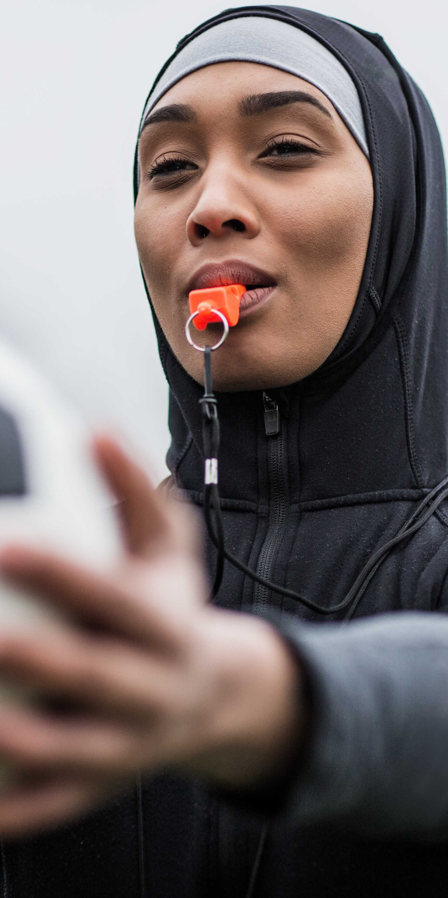
04
Leadership autentica
I leader efficaci devono rimanere fedeli a se stessi. L'approccio della leadership autentica abbraccia questo valore: Il suo consiglio chiave è "sii te stesso".
Pensateci: Tutti noi abbiamo diversi background, diverse esperienze di vita e diversi modelli di ruolo. Questi eventi scatenano nel corso della nostra vita eventi che modellano i nostri valori, preferenze e priorità. Invece di cercare di adattarsi alle aspettative della società su come un leader dovrebbe essere, agire o apparire, i leader autentici traggono la loro forza dalle loro esperienze passate.
Così, una caratteristica chiave dei leader autentici è che sono consapevoli di se stessi.

Slide 25

I leader autentici sono introspettivi. Capiscono da dove vengono e hanno una comprensione approfondita dei loro valori e delle loro priorità. In secondo luogo, non hanno paura di agire come sono, hanno alti livelli di integrità personale. Si comportano in modo coerente con i loro valori. Di conseguenza, rimangono fedeli a se stessi. Invece di cercare di imitare altri grandi leader, trovano il proprio stile nella loro personalità e nelle loro esperienze di vita.
Capire se stessi +
auto-riflessione + feedback degli altri

Slide 26

CONOSCIAMO LOLA GONZALEZ FARRELL
NCBI e Leitrim International Community Group
Lola Gonzalez Farrell ha lavorato come NCBI Retail Manager - Lavora per People With Sight Loss dal 2016, dove gestisce un team di personale e volontari. Nel 2017, Lola ha sviluppato il suo stile di leadership personale, si è unita al Leitrim International Community Group che lavora per promuovere l'inclusione e l'integrazione nella contea. Da qui, si è unita al Comitato di sviluppo della comunità locale di Leitrim come rappresentante della comunità di immigrati di Leitrim. Lei crede che il lavoro del gruppo della comunità abbia giocato un ruolo importante nel cambiare la percezione della gente della migrazione e della diversità. Il razzismo è un problema in Irlanda, dice Gonzalez, ma è "minimo" a Carrick-on-Shannon. "Sento che le persone sono più accoglienti in questa comunità ora". Leggi del suo lavoro here:

Slide 27

05
Leadership quantica
La leadership quantica è il processo di guidare dal futuro. Poiché le forze esterne non sono sotto il controllo di nessuna organizzazione e sono impreviste e complicate, il management deve riallineare la propria cultura interna e le strategie operative per affrontarle.
I leader quantici immaginano molti possibili risultati di una situazione o di un problema ed esplorano, con il maggior numero possibile di input da parte degli altri, molti modi possibili di affrontarli.
I leader quantici imparano a lavorare con l'incertezza e l'instabilità, e quindi a prosperare. Sanno che la creatività e l'innovazione sono meglio nutrite ai " limiti del caos ".

Slide 28

MESSAGGIO CHIAVE
Mentre ogni approccio di leadership si concentra su un elemento diverso della leadership, i leader efficaci dovranno cambiare il loro stile in base alle esigenze della situazione, oltre a utilizzare i propri valori e una bussola morale!

Slide 29

Abilità e caratteristiche di un buon leader
03

Slide 30


Cosa rende un leader contemporaneo?
Equilibrio tra lavoro e vita privata: stabilire le priorità personali e poi studiare una strategia per negoziarle con l'organizzazione.
Dare indietro è una priorità. Sei arrivato qui sulle spalle di qualcuno da qualche parte. Devi essere in grado di dire: 'Questo è quello che ho preso, e questo è quello che ho dato'.
Capire l'equilibrio
Praticare la generosità
Sfruttare il QI della squadra
Servire da modello pubblico
"Sei sempre, sempre più intelligente quando (ascolti) la voce delle persone intorno a te", dice. Sollecitare le opinioni di una vasta gamma di persone ben prima che un progetto sia pronto. Ridurrà il lavoro - e i cambiamenti - alla fine.
Come leader, sei un personaggio pubblico e la gente sarà interessata a ciò che dici e fai
FONTE : Finding Your Followers: What Makes a Contemporary Leader?, Alicia W. Roberts, Plousha Moore

Slide 31
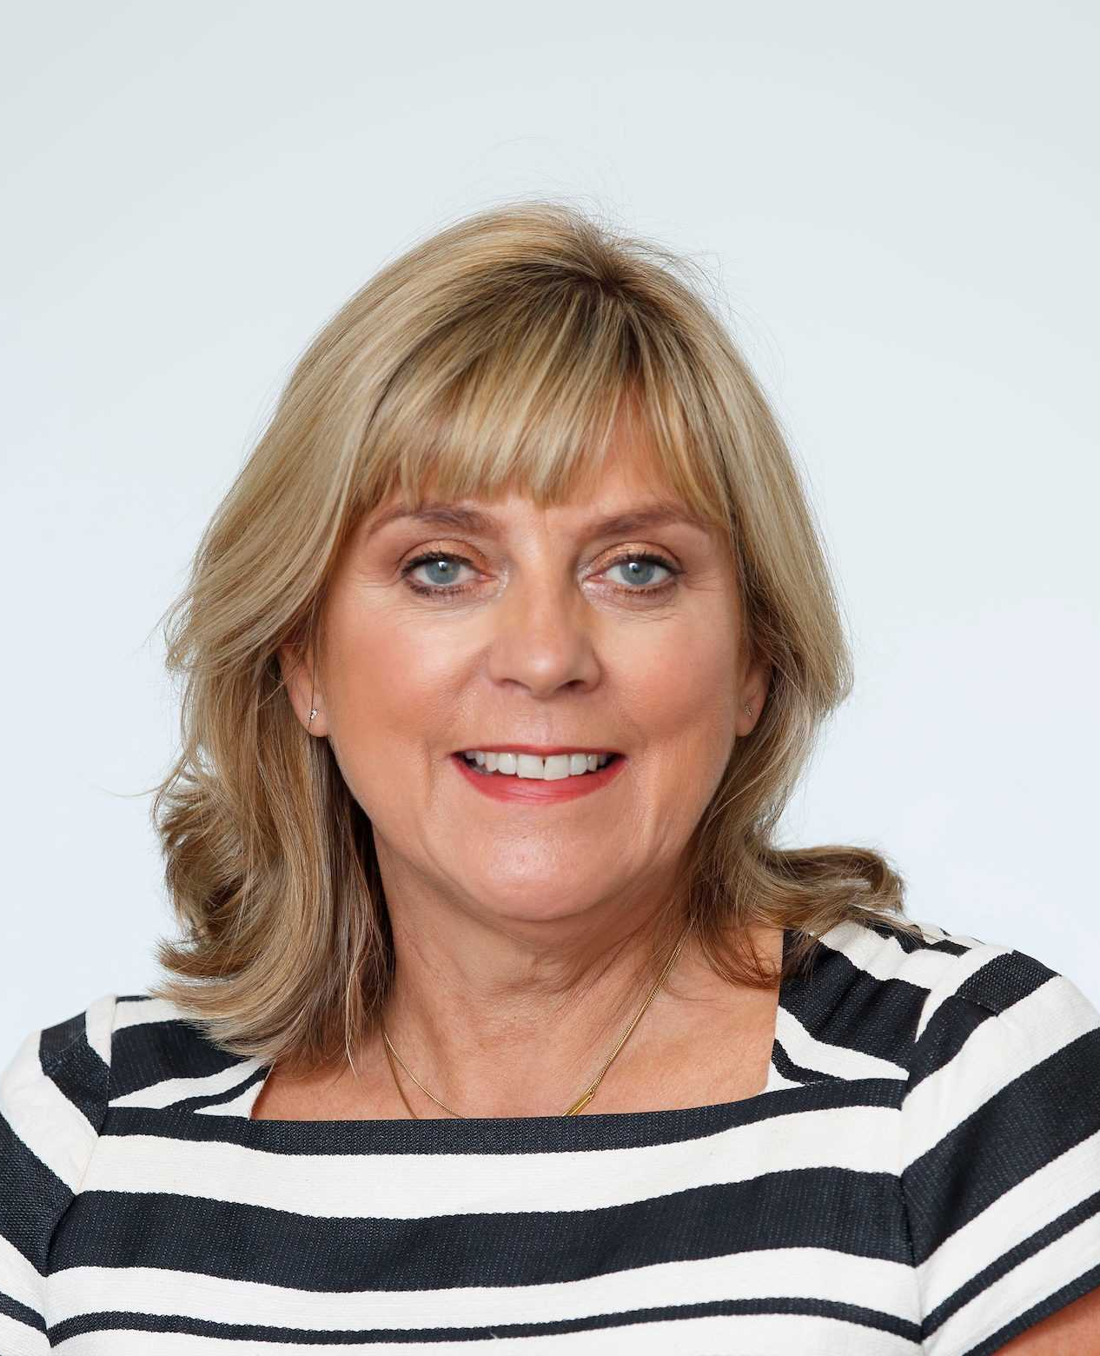
CONOSCIAMO FIONA BOLGER
AD Spinal Injuries Ireland (SCI)
Lo stile di leadership di Fiona si basa sul praticare la generosità e sul servire da modello nel terzo settore. Anche se è una completa principiante in termini di ciclismo, Fiona ha intrapreso una missione in bicicletta Paris2Nice, 746 km in 6 giorni, per raccogliere fondi per Spinal Injuries Ireland e motivare il suo team.
Dice: "Nel 2014, ho avuto la fortuna di avere l'opportunità di lavorare con le persone che hanno subito una lesione del midollo spinale e le loro famiglie quando sono diventata l'amministratore delegato di SII.
Una lesione spinale è descritta dall'Organizzazione Mondiale della Sanità come una delle lesioni più devastanti che una persona possa subire e tre persone subiscono una lesione spinale in Irlanda ogni settimana. Vedo di prima mano l'impatto positivo dei supporti e dei servizi che Spinal Injuries Ireland fornisce. Non sarà una sorpresa sapere che i servizi pubblici per le persone con disabilità sono molto scarsi in tutto il paese e molte persone si affidano a SII per fornire questi servizi".

Slide 32
ATTIVITÀ DI AUTOVALUTAZIONE
Prendi un foglio di carta e inizia a scrivere, cerca di rispondere a queste domande!
Sei qualcuno che:
Vuole migliorare la sua organizzazione? Elaborare
Ha qualcosa da contribuire? Elaborare
Non aspetta che qualcun altro faccia il lavoro? Elaborare

Slide 33

Andiamo a conoscere
Caratteristiche dei buoni leader del terzo settore

Slide 34
Qualità di un leader del terzo settore
Per fidarsi di te, la gente deve sapere che tu dici quello che credi e agisci di conseguenza. Se la gente si fida di te, può seguirti fino ai confini della terra
Va bene tremare nei tuoi stivali, ma qualcuno deve andare ad uccidere quel drago, e potresti anche essere tu. Leadership significa che tu mostri agli altri la strada attraverso la foresta buia e spaventosa. Vai avanti e di' la verità, anche quando non è popolare
Devi rimanere fedele a un compito nei momenti buoni e in quelli cattivi. Il tuo impegno servirà da modello
Le persone vi seguiranno se sanno che vi preoccupate per loro e per gli altri. Maggiore è la vostra capacità di preoccuparvi di tutti i tipi di persone, più fiducia avranno in voi
Integrità
Coraggio
Impegno
Empatia

Slide 35
Qualità di un leader del terzo settore
Ogni situazione richiederà una risposta diversa. Siate pronti a cambiare e a trovare nuove soluzioni.
Sviluppa la consapevolezza di sé e acquisisce una comprensione dei propri bisogni per raggiungere la felicità.
Mantiene un atteggiamento positivo, costruisce resilienza e pazienza nel raggiungere i propri obiettivi personali
Dimostra gratitudine per le opportunità e dà contributi positivi alla società. Dà l'esempio attraverso l'integrità personale, l'empatia, la compassione e il rispetto per gli altri
Vede chiaramente cosa deve essere raggiunto, stabilisce obiettivi chiari per il futuro e punta al progresso
Creatività
Builds Self
Costruisce gli altri
Ha la visione

Slide 36
Buone abitudini dei leader di successo del terzo settore
Massimizzare i punti di forza degli individui
Bilanciare le esigenze del gruppo
Lavorare come una squadra
Mobilitare gli altri
Darci dentro
Lavorare con dipendenti e volontari.
Massimizzare i talenti.
Bilanciare le esigenze di tutti concentrandosi sul lavoro che deve essere fatto.
Cerca di coinvolgere più membri della comunità.
Formare una squadra.
Chi ha lo stesso interesse?
Offrire supporto per ottenere supporto.
Fare il lavoro.
Dare l'esempio.

Slide 37
Buone abitudini dei leader di successo del terzo settore
Pratica della gestione
Essere responsabile
Reclutare e fare da mentore a nuovi leader
Abbiate cura della comunità fisica.
Aggiustare, riparare, riutilizzare le risorse.
Sii responsabile nei confronti dei tuoi colleghi.
Per chi lo stai facendo?
Condividere la conoscenza.
Pensare a come sostenere la causa.

Slide 38

04
Usare il pensiero progettuale per la leadership del terzo settore

Slide 39
Pensiero progettuale
Il pensiero progettuale è un approccio centrato sulle persone per creare soluzioni, idee e perché no - LEADERSHIP.
I leader del terzo settore cercano di creare progetti innovativi e di incorporare cambiamenti trasformativi nelle comunità sottorappresentate e sottoservite.
Il pensiero progettuale può aiutare!

Slide 40
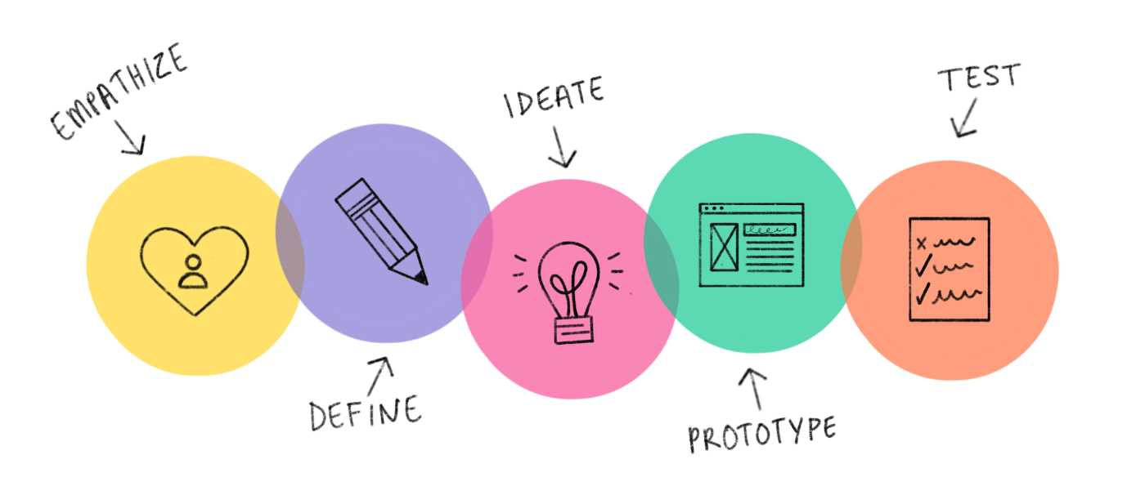
Il pensiero progettuale e la leadership del terzo settore sono una buona combinazione
Il PROCESSO DI PROGETTAZIONE si basa sulla collaborazione sociale, sulle attività innovative centrate sulle persone, sulle idee visualizzate e sulla determinazione della strategia sociale
Queste sono le fasi del processo.

Slide 41
Pensiero progettuale e leadership del terzo settore
Come leader, con chi entri in empatia?
Quali problemi puoi definire, qual è la tua missione, il tuo scopo?
Puoi raccogliere idee, significative per le persone con cui devi entrare in empatia e le cui vite avranno un impatto?
Puoi creare una soluzione, un'idea? Descrivila!
Puoi provare la tua idea/soluzione? Funziona, è utile? Perché? Cosa è buono, cosa deve essere corretto?
Puoi ripararlo? Come?

Slide 42

Fai una buona domanda.
Avvicinatevi alla vita di coloro che state cercando di servire.
EMPATIA
Capire il problema che si sta cercando di risolvere
Capire le loro esperienze e motivazioni
Osservare, coinvolgere ed entrare in empatia
Mettere da parte le proprie supposizioni sul mondo

Slide 43
DEFINIRE
Riformulare i problemi,
Vedere le opportunità
Analizzare le tue osservazioni e sintetizzarle per definire i problemi principali
Dichiarazione del problema in un modo centrato sull'uomo
Aiutate il vostro team a restringere il campo delle grandi idee
"Come potremmo..."

Slide 44
IDEARE
Riunire le prospettive e i punti di forza dei membri del tuo team
"pensare fuori dagli schemi"
Generare una grande quantità di idee che il team può poi filtrare
Toglietevi dalla testa le soluzioni ovvie
Scoprire aree inaspettate di innovazione

Slide 45
PROTOTIPARE
Costruire per pensare e lanciare per imparare
Semplice modello sperimentale di una soluzione proposta
Veloce e approssimativo - utile per i test e l'apprendimento in fase iniziale
Esplorare il loro impatto nel mondo reale
Dare vita a idee concettuali o teoriche

Slide 46
TESTARE
Rivelare intuizioni che ridefiniscono il problema
Informare la comprensione degli utenti
Può essere intrapreso durante tutto il progresso
Si inserisce nella maggior parte delle fasi del processo di Pensiero Progettuale

Slide 47
SEMPLICE IMPOSTAZIONE DEGLI OBIETTIVI
I leader hanno dei sogni, e i sogni sono obiettivi
NOME:
DATA DI INIZIO OBIETTIVO:
DATA DI COMPLETAMENTO:
IL MIO OBIETTIVO
OSTACOLI CHE POTREI INCONTRARE
__________________________________________________________________________________________
1. PASSI PER RAGGIUNGERE I MIEI OBIETTIVI:
_______________________
_______________________
_______________________
_______________________
2 COSE CHE MI AIUTERANNO A RAGGIUNGERE IL MIO OBIETTIVO:
1. ________________________
______________________________________________________
2._______________________________________________________________________________
Usa il modulo a sinistra per definire i tuoi obiettivi
Tieni conto di te stesso
Pianifica di ricompensare te stesso
SAPRÒ DI AVER RAGGIUNTO IL MIO OBIETTIVO PERCHÉ:________________________________________________________________________________________
____________________________________________

Slide 48
01
Qual è il tuo obiettivo ?
ESSERE UNA LEADER EFFICIENTE
02
Cosa sai, che aiuta a raggiungere questo obiettivo?
03
Quali problemi stai affrontando?
Imposta il tuo piano di leadership
Basate il vostro piano sulle azioni necessarie per affrontare i problemi!
Scrivi queste azioni
Quali sono le possibili soluzioni?
04
05
Quali punti di forza e opportunità potete rilevare?
06
Quali sono le azioni principali della soluzione migliore e chi può aiutarvi ad implementarle?

Slide 49

Come comunicare a gruppi diversi come leader
05

Slide 50
La portata della diversità
Quando pensiamo alla diversità, dobbiamo renderci conto che le persone possono essere diverse in molti modi. Infatti, siamo tutti diversi l'uno dall'altro. I modi più comuni in cui sembriamo pensare alla diversità è in termini di cosa possiamo identificare facilmente, o in termini di come ci si identifica, per esempio razza, sessualità/genere. Tuttavia, possiamo essere diversi in termini di tratti psicologici, personalità e preferenze.
Possiamo anche differire l'uno dall'altro in termini di come vediamo i problemi e le soluzioni.
I leader devono continuare a ricordarsi di queste differenze e sforzarsi di celebrarle.
Nella diapositiva seguente, c'è un esempio illustrativo di alcuni tipi di diversità, che non è definitivo (né può esserlo, dato che siamo così meravigliosamente diversi)

Slide 51
La portata della diversità
Razza
Genere/sesso
etnià
Cultura
Cittadinanza
Opinioni
Politiche
tradizioni
personalità
preferenze
abilità
circostanze
reazioni
Problemi
Solutioni

Slide 52
Ci sono DUE MODELLI DIVERSI utilizzati per approcciare la comunicazione interculturale :
Il modello classico presuppone che ogni persona appartenga a una sola cultura.
Il modello della persona multiculturale presuppone che siamo tutti persone multiculturali. Questo significa che interagiamo in diverse culture o sottoculture, per esempio, alla squadra di calcio, sul posto di lavoro, in banca, in famiglia, ecc.
La cultura e il modo di interagire nella squadra di calcio potrebbe essere diverso da come interagiamo al lavoro o in banca. Ma tutte le culture sono parte di noi.
Facilitare la comunicazione interculturale
01
Le interazioni interpersonali tra membri di culture diverse costituiscono la comunicazione interculturale
La nostra identità culturale è costituita dalle nostre diverse esperienze, norme e sistemi di valori che entrano in gioco quando interagiamo a livello interculturale.
02

Slide 53
Facilitare la comunicazione interculturale
Le differenze culturali possono portare a tutti i tipi di malintesi durante la comunicazione. Ecco alcuni esempi
Il modo in cui diamo e riceviamo feedback è molto diverso. Può essere diretto. Alcune persone possono essere turbate dal feedback diretto, altre possono non capire quello indiretto
Fare amicizie e conoscenti: Anche qui, le culture possono avere norme diverse per entrare in amicizie, confini e situazioni che sono adatti
Il modo in cui i conflitti sono gestiti e risolti può variare ampiamente e se le persone non sono consapevoli di questo, spesso esacerba il conflitto (per esempio, un modo franco di verbalizzare i problemi può finire per offendere le persone che non sono abituate a questo)
Il processo decisionale: anche il modo in cui si prendono le decisioni e si crea il consenso differisce da cultura a cultura.

Slide 54
Consigli Pratici Per Comunicare In Un Ambiente Diversificato
Comunicare in modo chiaro ed esplicito
Informati sulle culture del patrimonio delle persone con cui comunichi
Fai attenzione alla comunicazione non verbale. Scrivere le cose, usare immagini
Sii solidale e paziente.
Controlla le tue ipotesi
Chiarezza
Conoscenza
Non-verbale
Sostegno

Slide 55
Un leader deve capire diversi stili, mentalità, personalità
Alcuni consigli...
Essere un buon ascoltatore. Includere le persone. Rileva l'esclusione.
Considerare diversi corsi d'azione
Alimentare la calma nella voce e nell'interazione
Usare le domande per sollevare gli altri, mai per sminuirli
Individuare ed evitare discussioni e dibattiti usati solo per "segnare punti".
Essere disposti o tentare di identificare aree di terreno comune.
Non passare più tempo con alcune persone e meno con altre, se puoi evitarlo.
Parlare apertamente della cultura del lavoro.

Slide 56
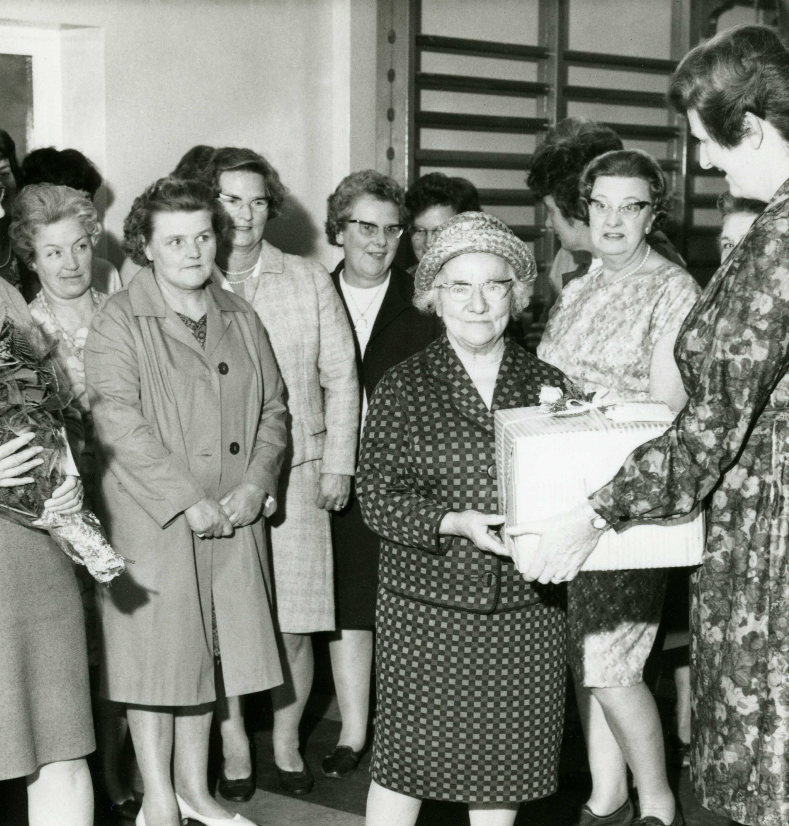
Ricordare le donne che sono grandi leader e perché anche tu puoi esserlo
06

Slide 57

LE DONNE NELLA NOSTRA VITA
Non dobbiamo andare lontano o essere famosi per rendere omaggio alle donne che hanno guidato prima di noi. Nelle nostre famiglie, il più delle volte le donne erano i pilastri della società, della famiglia.
Anche quando gli veniva negato il lavoro ufficiale, o l'istruzione, le donne erano ancora le pianificatrici, le capofamiglia, le titolari della comunità, le responsabili del bilancio, le manager dell'economia circolare, le costruttrici di sostenibilità. Questi sono i titoli che avrebbero oggi, non neghiamo questa gloria alle nostre madri, zie, nonne, antenate!

Slide 58
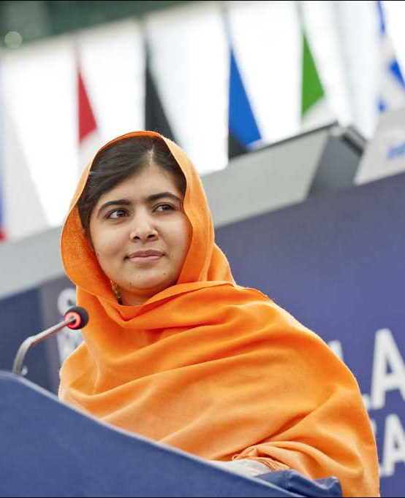
Malala
Malala ha vissuto in un'area del Pakistan dove i diritti umani delle donne non sono riconosciuti e sono sotto costante minaccia da parte di gruppi religiosi maschilisti estremi.
Da giovane ha fatto una campagna per l'istruzione femminile nel nord-est del Pakistan, è stata coinvolta nell'insegnamento dell'alfabetizzazione ad altre giovani donne e ragazze di fronte a questa estrema oppressione.
Ha fatto questo lavoro perché credeva appassionatamente nei diritti delle donne.
Come conseguenza del suo attivismo (insegnare l'alfabetizzazione alle ragazze) fu, all'età di 15 anni, presa di mira e fucilata. Come leader Malala ha mostrato al mondo le conseguenze scioccanti per le donne che vivono sotto estrema oppressione.
Ha continuato a parlare della condizione delle donne e delle ragazze dopo la sua guarigione e ha ricevuto il premio Nobel per la pace.

Slide 59

Il TIME ha creato una lista di donne che stanno cambiando il mondo: FIRSTS
CLICCA SUI NOMI QUI SOTTO PER SAPERNE DI PIÙ
Halima Aden Madeleine Albrigh Simone Askew Mary Barra Patricia Bath Samantha Bee Elizabeth Blackburn Ursula Burns Candis Cayne Hillary Rodham Clinton Eileen Collins Kellyanne Conway Dominique Crenn Stacey Cunningham Mo'ne Davis Ellen DeGeneres Gabby Douglas Rita Dove Ann Dunwoody Ava DuVernay Sylvia Earle Beth Ford Aretha Franklin Melinda Gates Selena Gomez Nikki Haley Carla Hayden Mazie Hirono Mae Jemison Young Jean Lee Maya Lin Loretta Lynch Rachel Maddow Rita Moreno Rachel Morrison Jennifer Yuh Nelson Ilhan Omar Danica Patrick Nancy Pelosi Michelle Phan Issa Rae Shonda Rhimes Lori Robinson Danica Roem Sheryl Sandberg Katharine Jefferts Schori Amy Sherald Cindy Sherman Kathryn Smith Kathryn Sullivan Lindsey Vonn Lena Waithe Barbara Walters Alice Waters Serena Williams Geisha Williams Oprah Winfrey Janet Yellen

Slide 60


SEI UNa LEADER, ECCO PERCHÉ
Chiunque voglia fare la differenza e finisca per avere un impatto con qualcuno, da qualche parte, è un leader -. LOLLY DASKAL, leadership coach.
Dedicarsi a fare la differenza
Sii sensibile alle questioni che hanno un impatto sugli altri
Fai la mossa - azione!
Guida dall'interno
LEGGI L'ARTICOLO COMPLETO QUI : https://www.lollydaskal.com/leadership/everyone-see-leader/
Click above to read:
Everyone Can Be A Leader – Here’s How

Slide 61
Ti rendi conto di quanti eventi e scelte sono dovuti accadere dalla nascita dell'universo, che hanno portato a farti diventare esattamente come sei?
A Wrinkle in Time (2018)

Slide 62

ATTIVITÀ DI AUTOVALUTAZIONE
Dai alla tua visione un'immagine più nitida. Alza il fuoco. Stabilisci degli obiettivi a lungo e a breve termine. È così che si scolpisce un vero percorso verso la propria visione.
OBIETTIVO GENERALE
Qual è il tuo obiettivo triennale come leader della comunità?
Come ci arrivi? Stabilisci 10 obiettivi misurabili e realistici - questi sono i tuoi OBIETTIVI SPECIFICI

Slide 63
PROSSIMO :
ModulO 2 Identificare i propri punti di forza di leadership
GRAZIE per aver finito il modulo 1 delle risorse educative aperte Shine.
Siamo sicuri che sei sulla buona strada per assicurarti un ruolo visibile nella leadership del terzo settore. CONGRATULAZIONI!
www.shineproject.eu

